Slide 1
t

Slide 2

مراکز و پاساژهایی که برای طلافروشی مناسب‌اند
نام اداره:

Slide 3
06
01
مرکز خرید پالادیوم – زعفرانیه
07
02
08
03
09
04
10
05

Slide 4

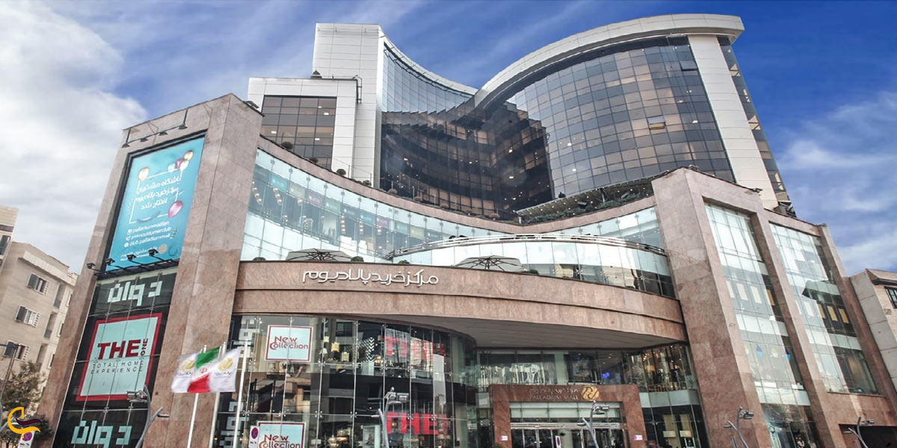
01
تهران، زعفرانیه ، خیابان مقدس اردبیلی، نرسیده به میدان الف
مرکز خرید پالادیوم

Slide 5





01
مرکز خرید پالادیوم – زعفرانیه
اجاره تقریبی
رقابت
قدرت خرید مشتری
۲۰۰ تا ۴۵۰ میلیون / ماه
(بسته به طبقه و متراژ)
بسیار زیاد (گالری‌های قوی)
بالا
معایب
مزایا
1- رقابت بسیار زیاد
2- قیمت اجاره و رهن بالا
1- مشتریانی با قدرت خرید بالا
2- تنوع بازدید کنندگان
3- دسترسی آسان
4- به دلیل موقعیت مکانی به برند اعتبار می‌بخشد

